Slide 1
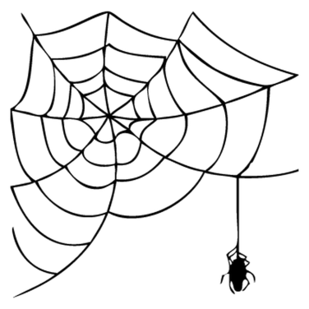
Jeudi 31 Octobre
A L’EAU WEEN Party
Viens affronter le
« parcours aquatique Fantôme »
entre 11h et 12h et de 14h à 18h.
Distribution de bonbons

